Slide 1
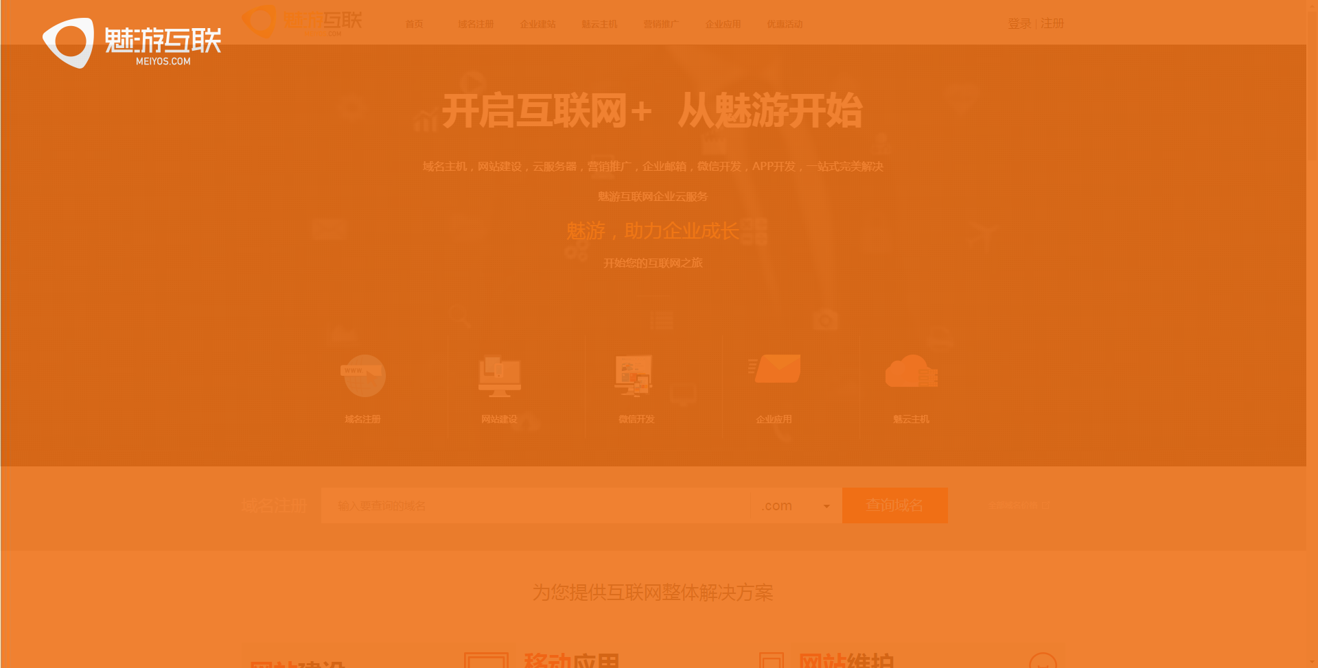
魅游互联产品介绍
魅游建站系统

Slide 2

魅游建站是什么？
模板网站？
建站工具？
营销系统？
魅游建站是一个整体的营销解决方案；模板建站、建站工具只是其中的一小部分。
扫一扫 手机访问更方便

Slide 3


魅游建站企业营销版—让生意火起来
魅游互联致力为企业提供一站式互联网营销服务
让您的网站和微信
公众号无所不能
全网互动营销，留住客户
变流量为销量
内置超多丰富推广工具
超64种营销应用

Slide 4


您需要的是这样一个网络营销平台
多种推广模式
让更多客户快速找到您
在线互动咨询
转化率更高
赢得客户的充分信任
强大而完备的
电商管理功能
强化客户关系，
增强粉丝黏度，利润持续增长
销售网络快速裂变
分销商雪崩式增长
PC+手机+微信网站+APP
多平台全网营销

Slide 5
魅游建站营销版
企业“互联网+”时代下的网络营销全面解决方案

Slide 6

营销版的七大核心价值
寻找客户
增强信任
在线咨询
在线购买
客户维系
网上分销
四站合一

Slide 7
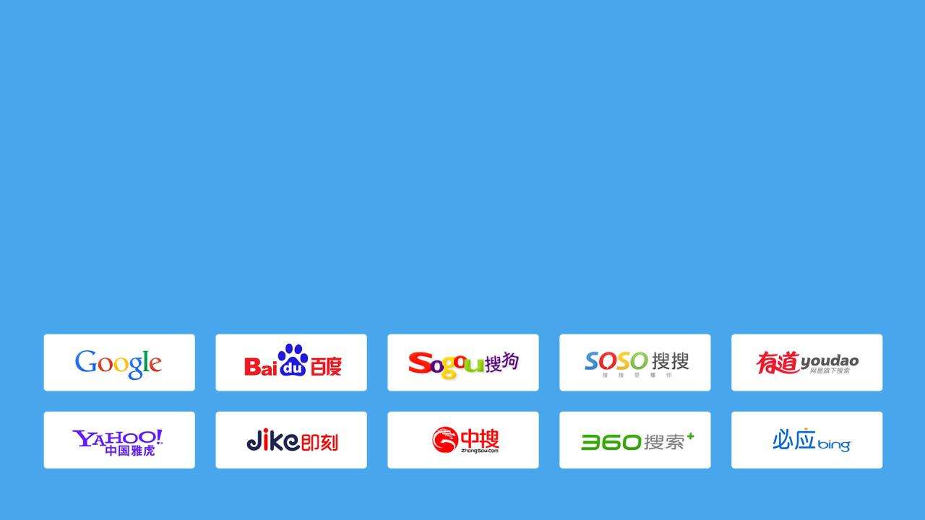
多种推广模式，让更多客户快速找到您
核心价值一
PC+手机端，全网搜索引擎SEO优化，快速提升网站排名
强大推广方式+超强营销工具，扩大客流量、订单量

Slide 8
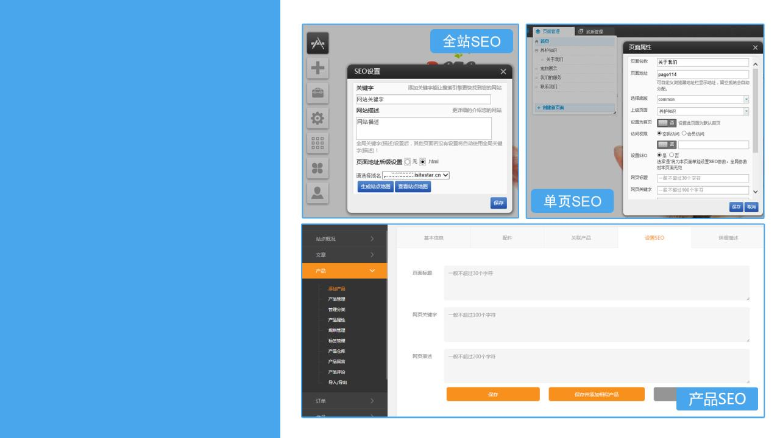
● 支持全站SEO
● 单独页面SEO
● 单独产品或文章的SEO
● 设定简单、快捷、高效
通过SEO优化，在搜索引擎中显示网站相关信息，吸引更多用户找到您，咨询您。

Slide 9
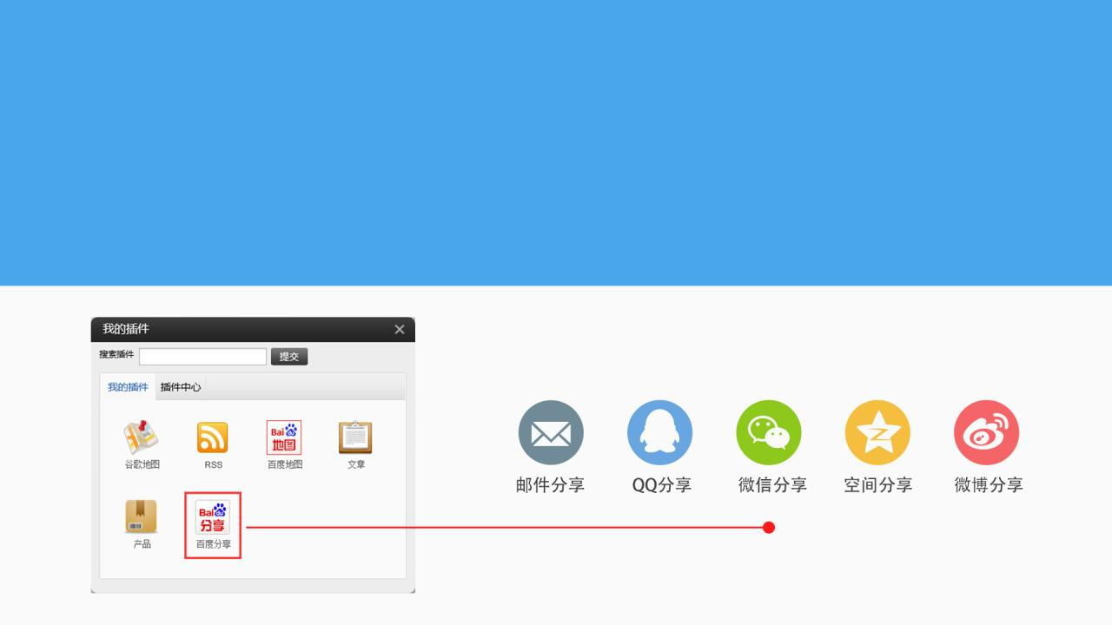
百度分享
通过百度分享功能，可将当前网站页面分享至微博、QQ空间等国内主流社交网站
利用社交网站的高访问量为企业网站引入社会化流量，提升网页被百度抓取的速度增加官网在线客户咨询量

Slide 10

企业开展微信营销活动的重要性
用户量巨大 （6亿微信用户构成巨大的市场潜力、业务突破区域限制使得企业成长拥有无限可能）
消费能力强 （70/80/90后是网络的消费中坚力量）
使用频率高 （起床、吃饭、坐车、睡觉，有空就看，对企业是块天然的广告显示屏）
客户关系强 （借助朋友圈、熟人关系使得企业品牌、业务、产品传播和口碑效应增强、引导收益持续增长）
帮助企业持续改进（非常好的意见、建议反馈渠道，微调研＼微投票，持续改进产品和服务、提升满意度，强化老客户关系，增长后端收入）

Slide 11

企业微信红包
最简单最直白的吸粉营销手段
具有互动性、游戏性、趣味性、随机性；能够快速形成裂变传播效益，让品牌获得持续曝光，快速拉动新粉丝增长，产生强有力粘性，为日后二次宣传打下基础。

Slide 12
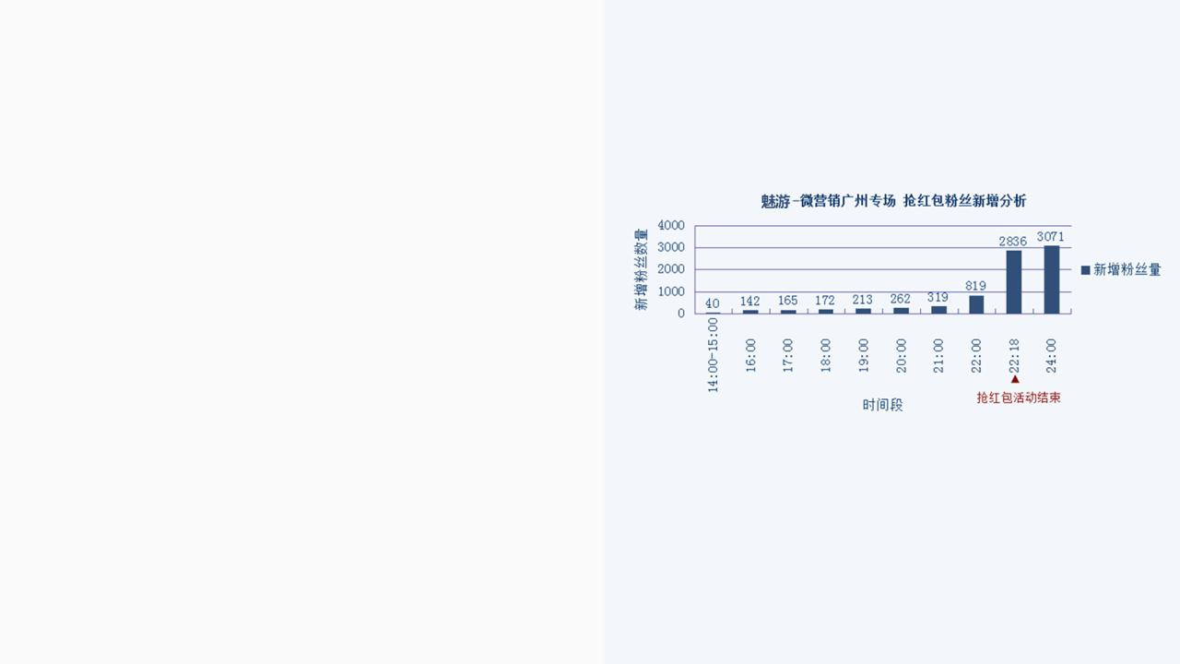
红包测试效果
【14:50-15:00】微信抢红包活动开始（无任何对外宣传）
【15:00-17:00】会议进行中，红包活动持续在参会者朋友圈分享传播中
【17:00-22:00】会议结束后，活动产生蝴蝶效应，微信粉丝快速雪崩式增长
【22:00-22:18】粉丝新增大爆发，从819个瞬间跳跃式增长至2836个
【22:18-24:00】抢红包活动结束，仍被多次分享传播
本次红包活动无做任何对外宣传，仅让40名与会人员体验后分享朋友圈，且红包领取有意设置为隐藏，需好友间互相告知领取方式，否则无法领取。
即便如此，增粉如滚雪球，40个粉丝7小时翻80倍，达到增粉3000个以上；其中在活动结束前最后18分钟内竟达到新增2000个的速度。

Slide 13

微助力
吸粉神器,瞬间席卷朋友圈
微助力应用是商家通过一定的物质奖励，动员刺激粉丝转发分享，拉动更多好友关注商家活动页面，并关注公众号。
商家按关注的数量进行排名奖励，通过这种活动可以使宣传促销得到爆炸式传播的效果。

Slide 14

微众筹 基于电商策略的众筹营销
对粉丝来说，通过支持众筹，能够得到惊喜抽奖机会或以优惠价购买到产品；
对于商家来说，不仅筹得资金，保证获利，还可对粉丝的消费偏好进行分析，制定相应方案实现精准营销；
商家提供一个具有极高性价比的产品，吸引粉丝参与众筹团购。粉丝可将该活动转发至朋友圈，让更多好友参与，形成雪崩式增长。

Slide 15

一 元 夺 宝 时下最新颖，最潮流的趣味营销
◆ 一元夺宝：粉丝只需支付1元，就有机会获得商家指定产品。迎合投机心理，受到大众青睐。
◆ 玩法创新，好玩有趣，为商家、粉丝提供一个超强互动平台，利用朋友圈疯狂裂变，让品牌
和产品快速曝光，积累更多的刚性粉丝群体。
◆ 超低成本，推广速度快

Slide 16

朋友代付
商家发布相关有竞争力产品，该产品的支付模式允许朋友代支付部分货款，产品信息通过朋友圈或好友形式传递出去时，为网站平台带来了大量的活动参与人员和粉丝。

Slide 17
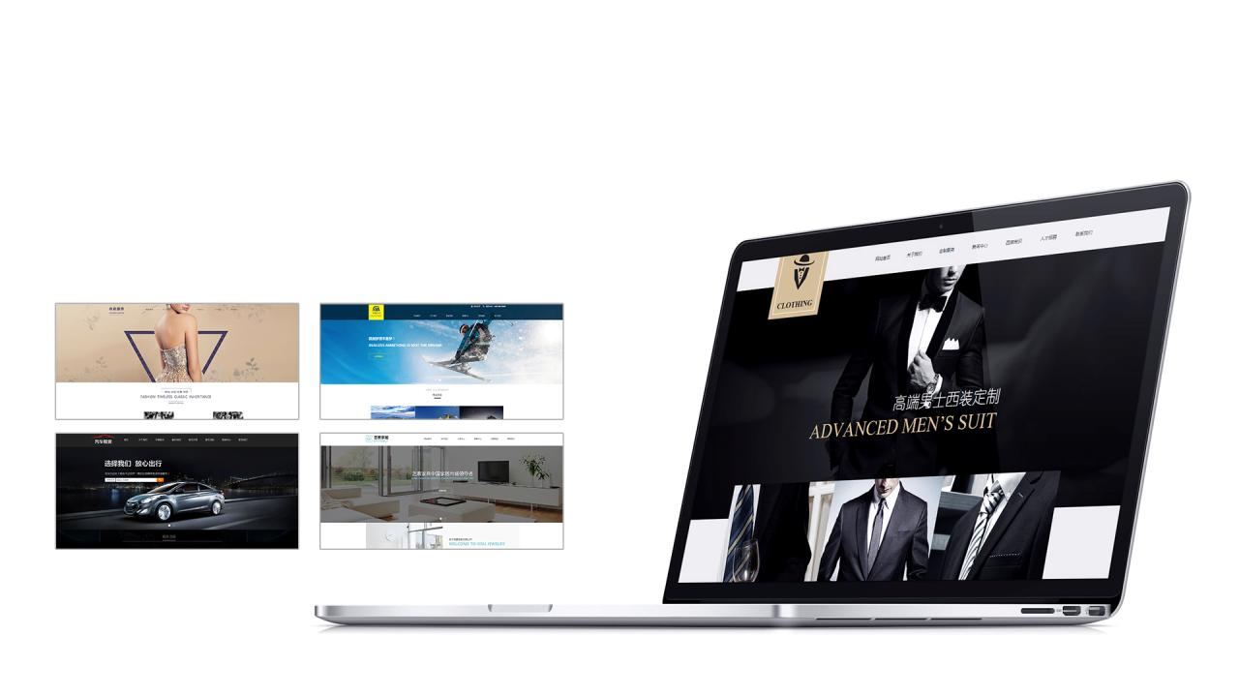
赢得客户的充分信任（高端形象展示）
核心价值二
获取顾客信任是成交的第一步
互联网时代，客户对企业的初次了解，往往来源于官网
有一个好的官网，客户才会信赖喜欢，生意才会好

Slide 18




企业官网的重要性
一个好的官网，在美观丰富的同时更要具备营销力
电商营销新模式，PC、手机、微信网站、APP一个不能少！
提升公司形象 -- 精美、专业的企业官网，瞬间提升公司形象和综合实力，增强客户信任感；
宣传企业和展示产品 -- 24小时全面详细介绍企业风采、产品特点、联系信息等，利用图文并茂立体化突出自身优势，抓住客户的心，无时无刻创造销售机会；
扩大产品销售渠道 -- 除PC网站外，建立手机和微信官网，将企业网站装进客户的手机，通过各种推广工具和微营销功能，吸引增加更多粉丝，更有利于业务推广；
客户紧密联系 -- 零距离互动沟通，利用会员、积分、优惠券、抽奖、客户关怀等营销工具，增强客户黏性，形成口碑，刺激后续利润持续增长。

Slide 19
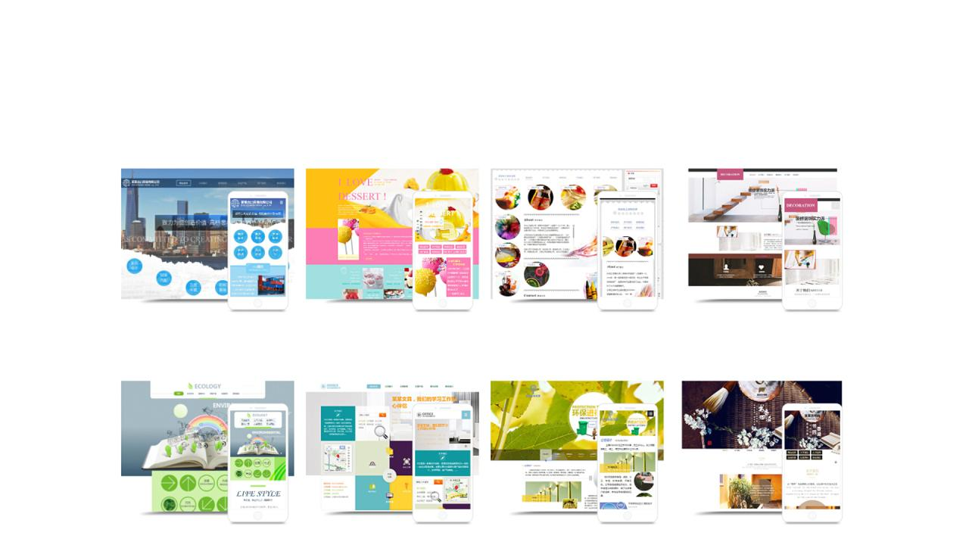
魅游建站营销版-无论是pc网站还是手机微信网站，美观大气，具有强大视觉冲击力
有效提升网站形象实力，迅速增加客户信任感与好感，提高业务咨询量。

Slide 20
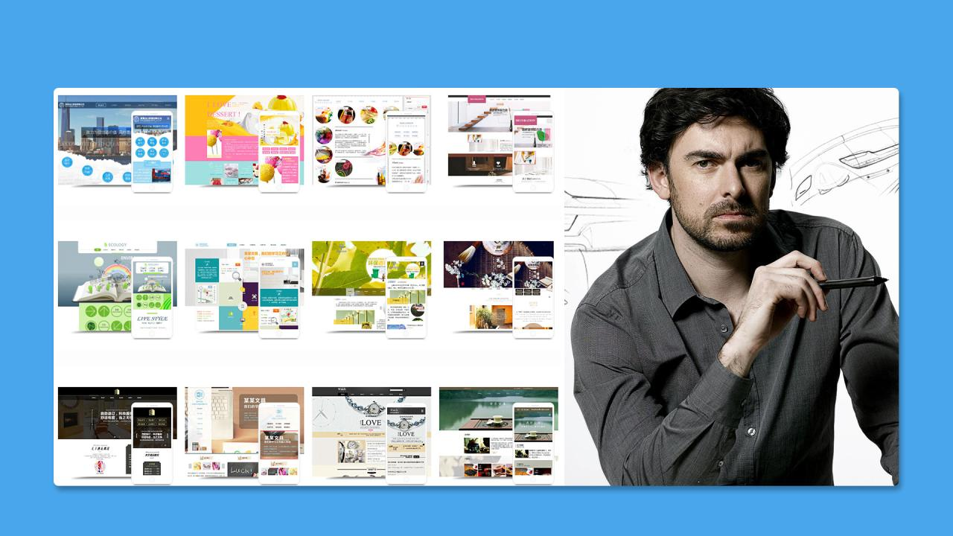
六百多套精美模板由行业顶尖设计师精工细作，彰显工匠精神，瞬间打造企业高端形象！

Slide 21
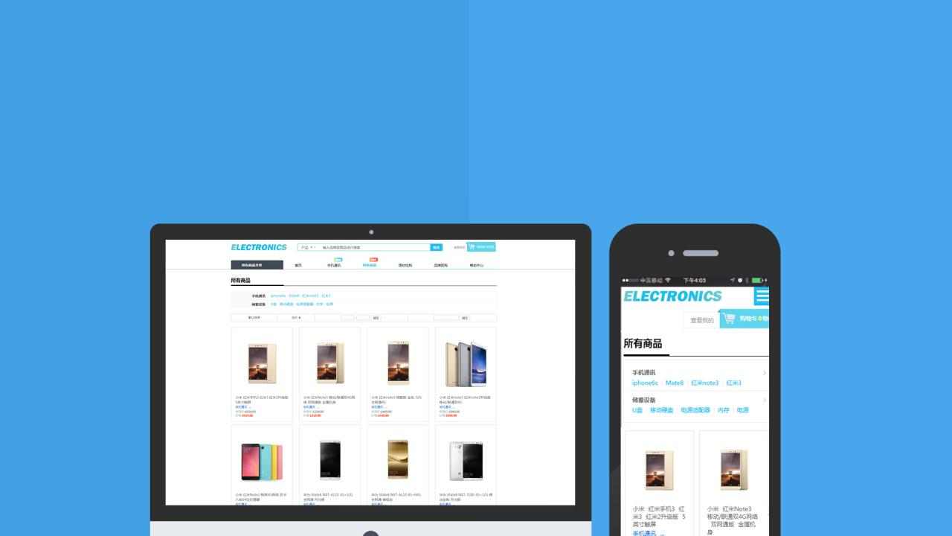
全方位企业产品展示
● 产品展示，分类、列表、详情等功能应有尽有，利用图片、文字、视频等各种展现形式强化
产品卖点，便于客户了解更清楚、透彻，产生购买欲望；
● 多种图文特效：全屏滚动 、走马灯、图片轮播、热区、翻转等，炫酷展示更诱人。

Slide 22
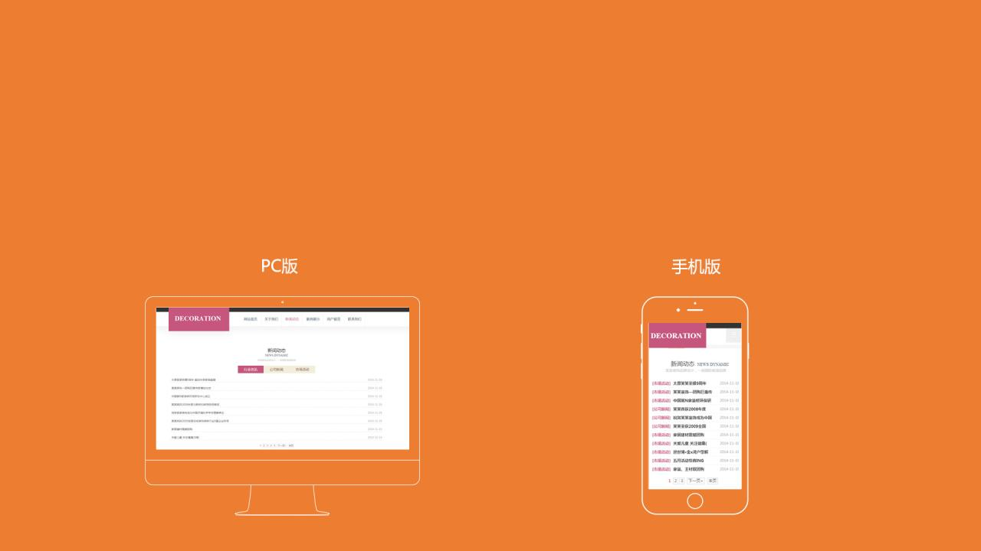
文章类信息管理
● 企业可灵活添加、管理各种新闻、产品、行业等相关资讯，充分展现企业实力、核心产品优势等，
让访客获取更多有价值、有内涵的信息，产生信赖感；
● 经常更新内容，还可保持网站活力，更有利于搜索引擎SEO收录和推广。

Slide 23

图片、文字、声音、动画、视频等多媒体展示功能和插件
让企业网站表现力更强

Slide 24
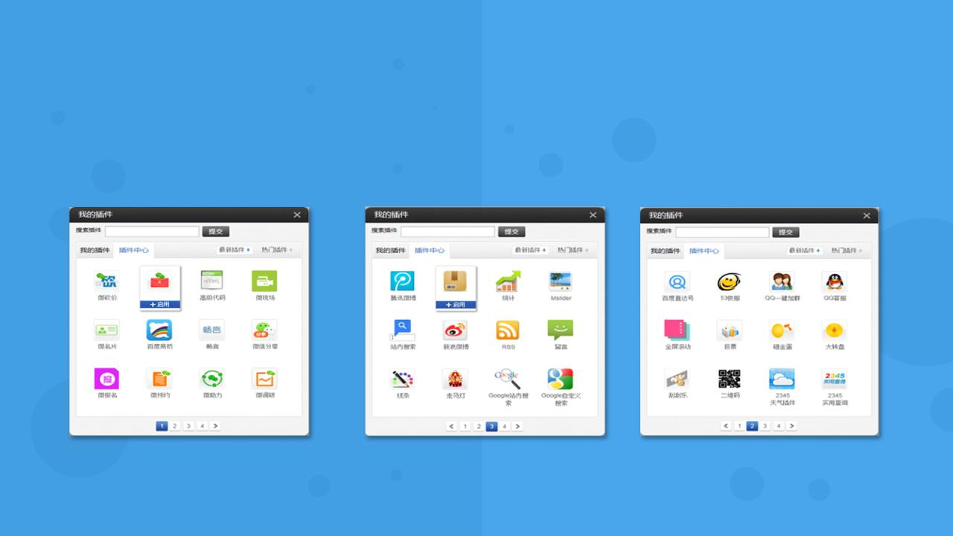
集成众多强大功能和流行插件，
丰富特效任君选择，灵活满足网站多元化需求

Slide 25
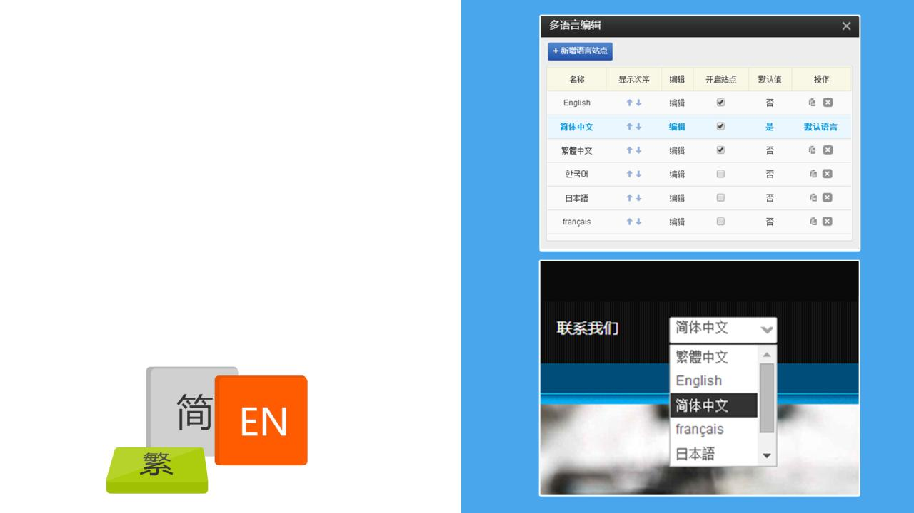
强大的多语言站点
魅游建站提供多语言站点功能，支持中文简体、中文繁体、英文、法文等，可无限添加多种语言，让网站更具国际范儿。
（其中简体、繁体系统自动转换一键生成，其它语种可在中文网站基础上，修改文字即可快速生成，无需重新制作页面和上传资料）

Slide 26

总结
在互联网营销时代，网站是企业的脸面；官网“颜值”的高低，对客户的吸引力和成交都至关重要。
可以想象下：
在这个“看脸”的时代，一个设计毫无美感、制作粗糙的企业网站，在客户首次访问时会留下什么样的印象呢？
魅游建站企业营销版
让网站形象更完美，更具特色、个性，营销力度更强，极大地增强客户对公司的信任感和好感，提升咨询意向度。

Slide 27

在线互动咨询转化率高
核心价值三
多种在线客服沟通工具，实时互动咨询，快速提升咨询率和成交转化率，变流量为销量！

Slide 28
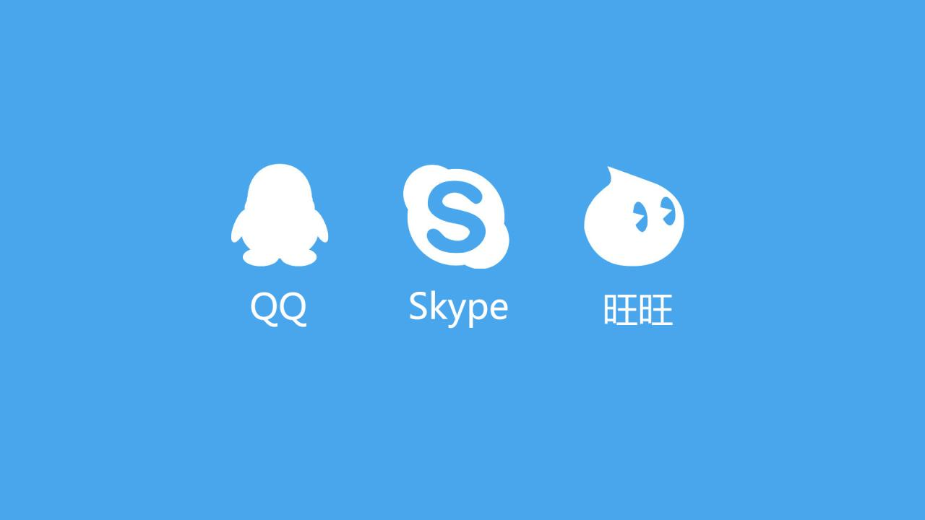
在线客服功能
多种在线咨询模式任意选择：QQ、淘宝旺旺、阿里旺旺、skype等常用的在线沟通软件
随时随地满足各种客户在线咨询需求，业务沟通无障碍

Slide 29
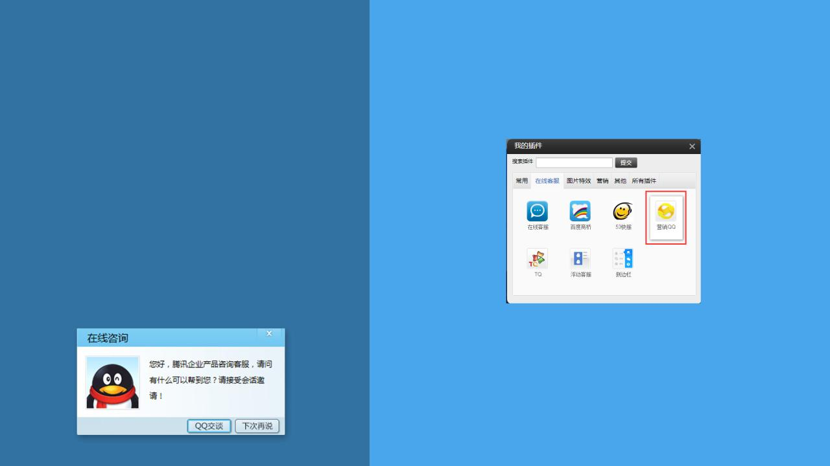
支持企业营销QQ功能
魅游建站系统内置企业QQ功能接口，让您快速拥有专业的在线咨询系统
企业营销QQ是由腾讯公司专为广大中小企业搭建的一站式企业级沟通平台。它可帮助企业提升内外部即时通讯效率，同时建立企业信息安全管理流程，协助企业完善对外品牌形象，无缝连接7.8亿QQ客户，提供高效客户关系管理及网络营销解决方案的平台。

Slide 30

支持53客服在线咨询系统
53KF客服系统快服科技研发在线客户服务系统，它充分利用互联网优势，突破传统销售的地域限制，将企业的产品迅速销往全国甚至全球各地，真正做到一点布局全网销售。
与传统的电子商务平台相比，53KF利用销售人员的主动在线沟通，一改被动等待订单的局面，意向客户数量和销售收入呈现几倍的增长。
魅游建站--内置53快服功能接口，访客无需登陆任何软件，也能即时咨询，满足企业商家专业便捷服务需求。

Slide 31
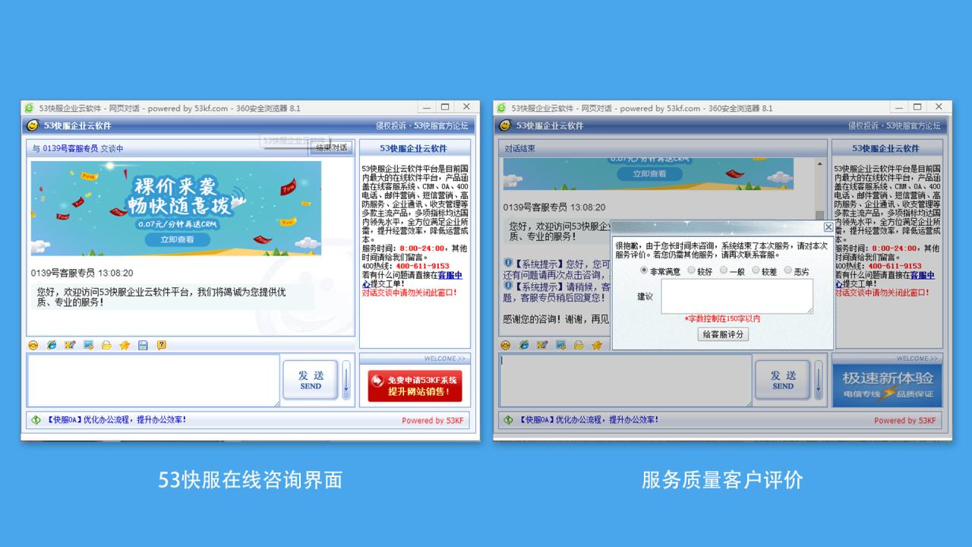

Slide 32

支持微信多客服
微信多客服功能是腾讯公司提供的用以实现微信公众平台上多客服的重要手段，是与用户沟通的重要途径，它实现一个或多个客服专员，同时通过PC端或手机端与若干个客户同时进行各种业务在线沟通，极大提升商家服务质量和效率。
魅游建站--内置微信客服功能接口，让您随时随地为喜欢用微信的客户提供在线咨询、售后服务，做一个“活”的公众号。

Slide 33
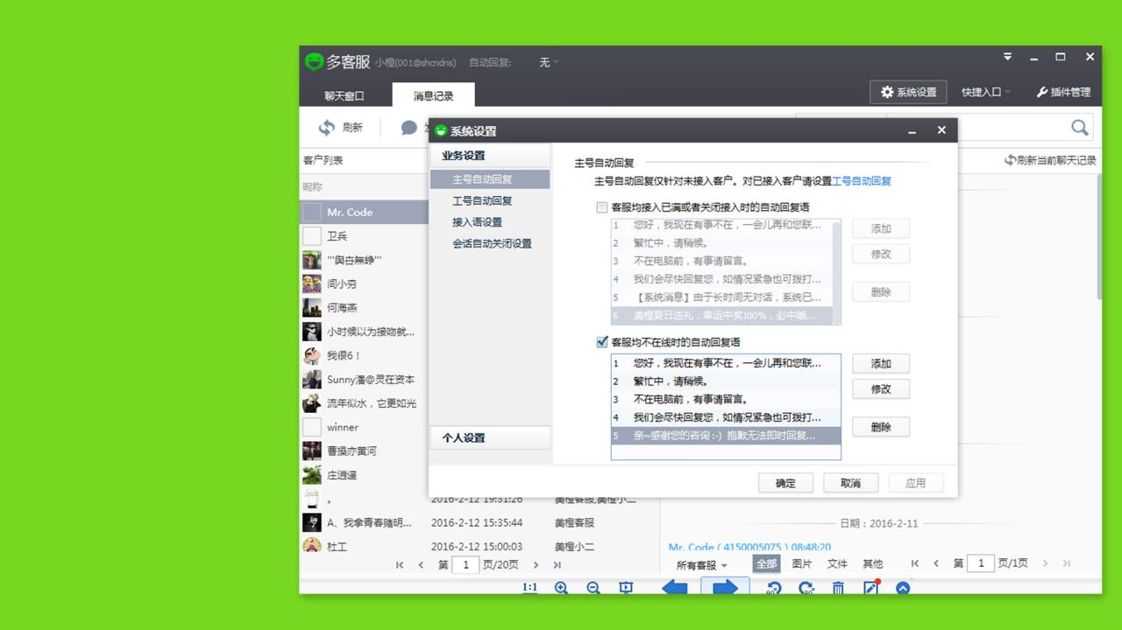
微客服系统PC管理端

Slide 34
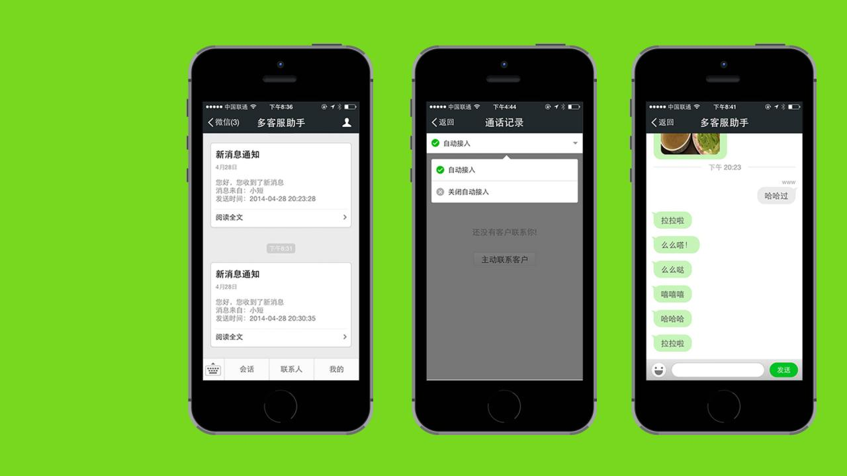
微信客服
系统手机端

Slide 35

在线留言板留住潜在意向客户
在线留言板：一个即时的留言系统。
并非所有企业都能提供7*24小时在线咨询服务。那么在客服下班时，留言板可为网站访客提供留言服务，快速收集相关咨询信息。
在销售或客服正常上班时，可以第一时间快速与客户联系。避免意向客户流失，更好地提高成交转化率。

Slide 36
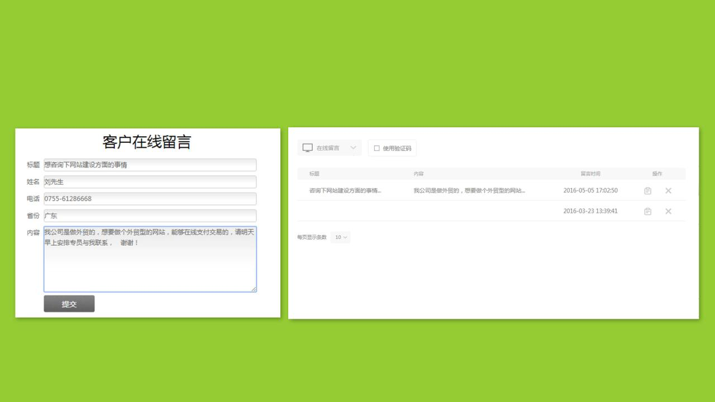
一键无忧创建，自定义留言模块样式、内容，并提供便捷的留言管理

Slide 37

超强电商管理引爆成交量（在线交易）
核心价值四
● 魅游建站营销版拥有强大的商品管理、交易管理、物流配送管理；
● 方便快捷的购物车及支付方式促进成交；
● 团购、秒杀、砍价等电子商务功能，营销推广更有效，销量增长SOEASY；
● 流量、业绩等统计分析尽在掌握中。

Slide 38

强大的商品管理
魅游建站商品管理，包含产品添加、详情编辑、分类展示、属性、规格、标签、库存、产品留言、产品评论、导入导出等八大项主要管理功能。 丰富的细节设置，满足企业商家对产品多元化的展示、使用需求，网站体验更好，营销更具说服力.

Slide 39
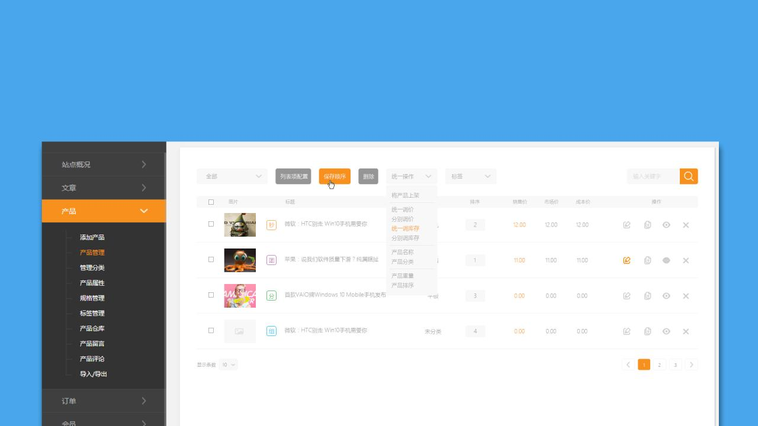
商品管理功能设置界面

Slide 40

便捷的交易管理
魅游建站拥有完善的PC版、手机微信版在线交易功能；
购买体验轻松、友好，符合大众线上消费习惯；
支持国内多种主流在线支付方式；
完善的业务订单管理，含：收款、退款、发货、退货
强大的物流设置及管理，让您的网站更专业。

Slide 41
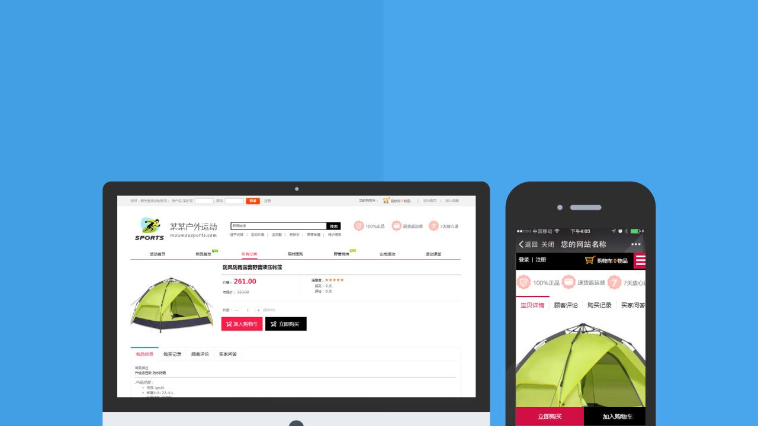
友好的在线购买体验
魅游建站提供时下最主流的购物商城平台（包括PC端、手机端）
访客无需二次学习，根据网站提示操作，即可轻松实现在线购买，体验更流畅，更容易受粉丝亲睐

Slide 42
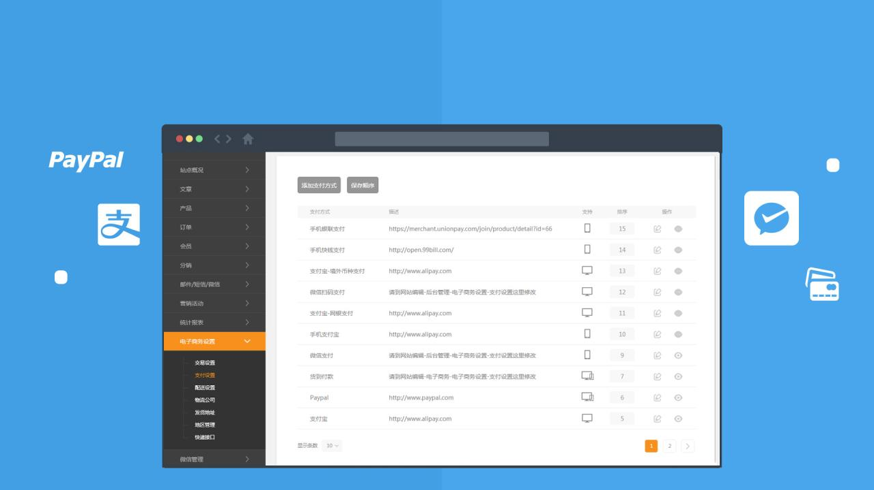
支持PC或手机微信目前主流支付方式
（支付宝、Paypal、网银、微信扫码支付等）

Slide 43

支持网站多币种结算支付
CNY
HKD
USD
EUR
GBP
JPY
KRW
AUD
￥
$HK
$
€
£
¥
₩
A$
人民币
港币
美元
欧元
英镑
日元
韩币
澳元
………………

Slide 44
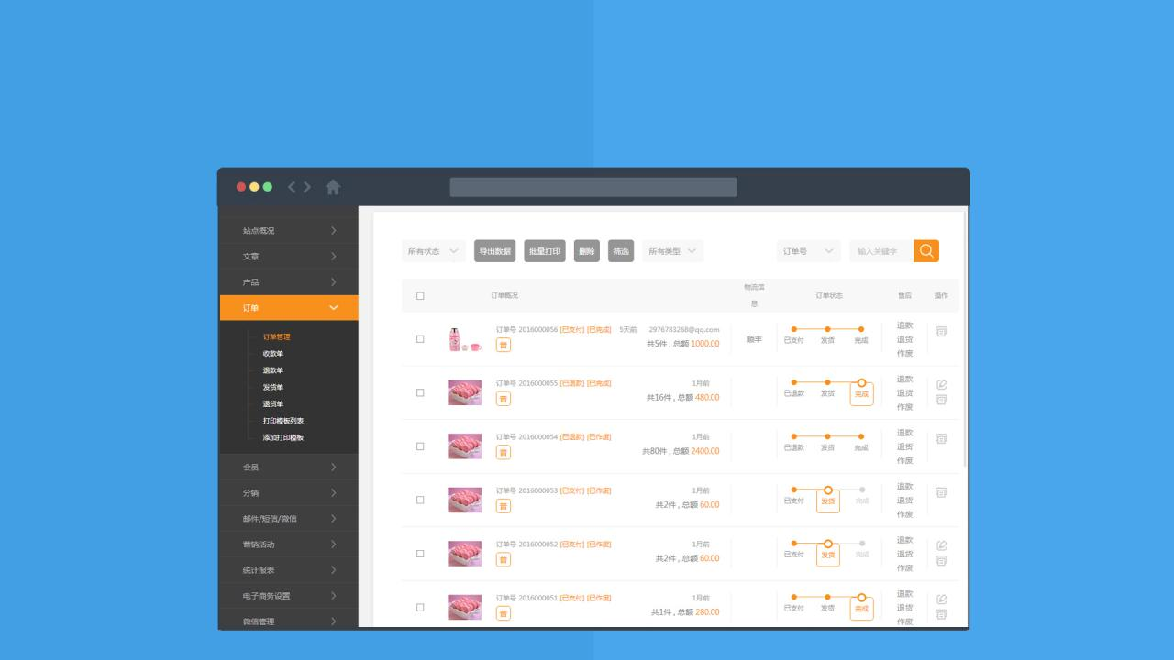
强大而完善的业务订单管理

Slide 45

自动运费计算
魅游建站营销版提供产品配送设置
商家只需设置好各大快递公司运费规则，系统会根据客户所下订单自动计算运费，十分方便快捷。

Slide 46
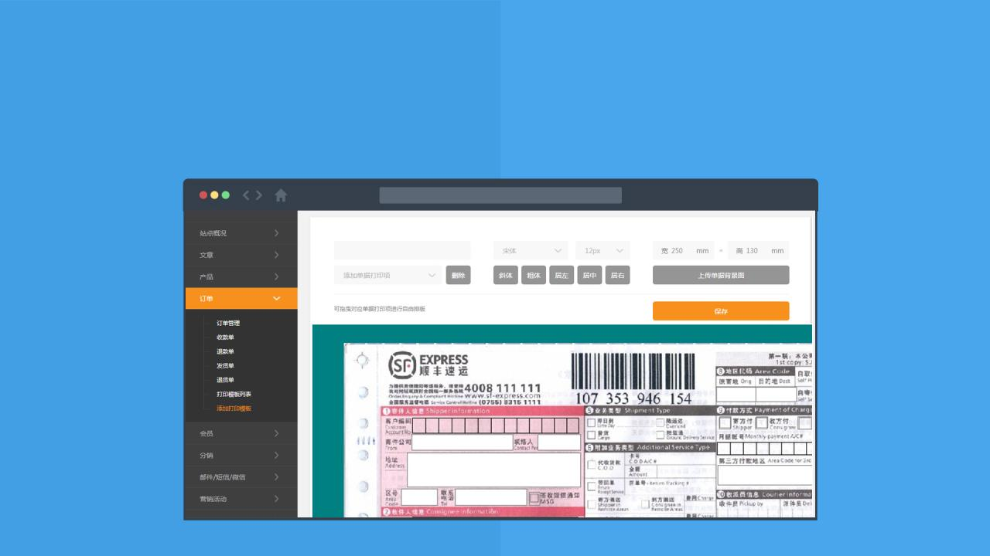
快递单打印模板管理
无需手写，无需单独下载软件
魅游建站提供 快递单打印系统，帮助商家轻松应对千万订单，发货服务更快速

Slide 47
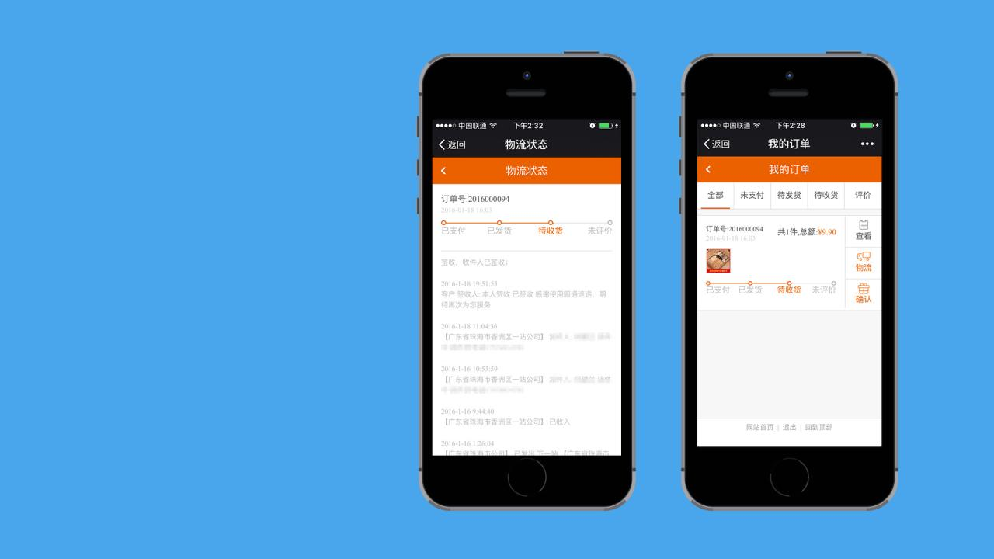
快递进度
查询接口

Slide 48
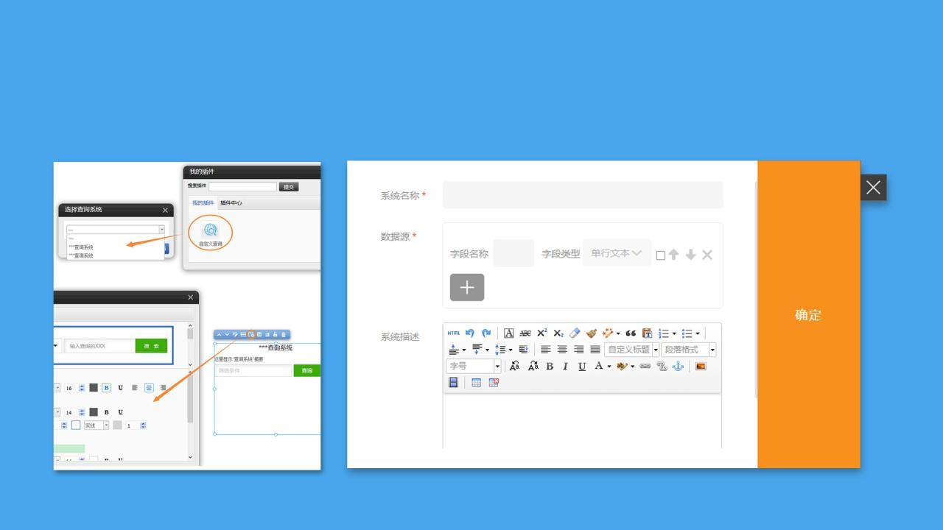
超强自定义查询
● 商家自主定义网站查询入口，方便访客使用。
● 可设置如商品真伪查询，代理商真伪查询，优惠码真伪查询等 ，增加网站说服力，客户更信任。

Slide 49

秒杀、团购、组团 等市场营销活动
通过魅游建站营销版推出限时秒杀、团购和好友组团等营销活动（支持PC和手机），我们可以有效的：
② 回笼资金，获得大量
现金流
③ 提高群体消费体验，
增加新客户数量
④ 极好的营销推广活动，
大大增强客户关注度，
扩大企业品牌效应
⑤ 依靠活动带动人气，
激发客户参与热情，
广告宣传费成本几
乎为零
① 盘活商家闲置商品

Slide 50


Slide 51

微信砍价
满足消费者砍价心理，又能让商家受益
粉丝玩开心，营销更省心
微砍价活动极具爆发力的互动传播

Slide 52

砍价营销 怎么玩？
商家推出一个极具性价比的活动产品（新上市产品或库存滞销产品） ，商品价格、砍价底线（最低价）、砍价幅度商家自主把控设置。极具趣味性的砍价模式，超低的诱人价格，激发粉丝参与积极性，为砍到低价，粉丝必会在朋友圈分享砍价活动，消费体验刺激好玩，快速引爆人气拉动流量，无形中为企业做了免费广告。
商品销售变成游戏，信息爆炸式传播，商家和消费者各取所需实现共赢，涨粉、拉动销量双管齐下！

Slide 53

砍价对商家的好处
该活动利用消费者图便宜的心理，可拉动大批粉丝关注商家公众平台，提高粉丝量，增加潜在客户；
借助大量朋友间的互砍价格行为，使公司品牌得到极大的曝光；
将新产品做为砍价产品，能极大增加客户对新产品体验度，快速打开市场；
将库存产品做为砍价产品，能有效盘活商家闲置商品，回笼资金，获得大量的现金流；
若商家将砍价价格设置为0元时，本质是将这些产品价值转化为广告宣传费。
一句话概括： 增加潜在用户量、扩大企业品牌、增加新品曝光度、提高销售额、消化库存商品、回笼资金……

Slide 54
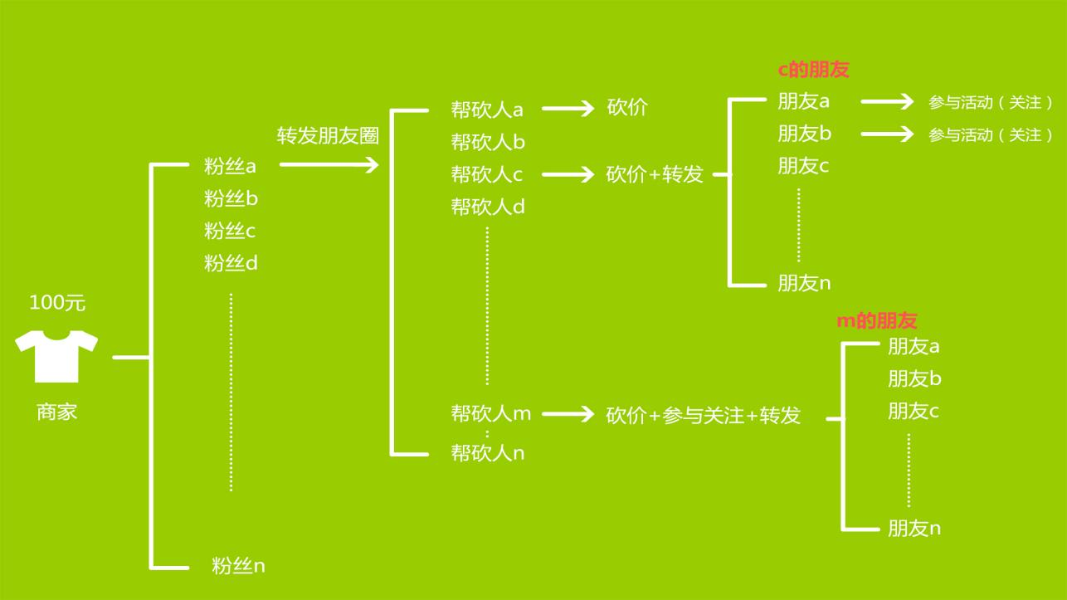
砍价示意图

Slide 55

强化维系客户，利润持续增长
核心价值五
客户管理、维系、关怀全方位，强化粉丝黏度；
结合互动营销工具，深度挖掘新老客户潜在价值，提高再次消费成交量。

Slide 56

公司利润组成结构图（根据二八原理）
前端利润
利润
后端利润
20%
80%
前端利润：由新客户所创造的利润
后端利润：由老客户所创造的利润

Slide 57
提升企业利润的核心方法
由于寻找新客户需要花费大量的广告费用和首次销售的沟通成本，成本很高，前端利润仅占整个公司总利润的20%。
而投入在老客户身上的广告费几乎为零，由于老客户对商家的产品、服务、价格都已非常熟悉，其沟通成本比较低，所以后端利润占整个公司总利润的80%。
改善后端－想办法维系老客户，并让他们不断消费更多的产品（或消费更长的年限），这是企业要实现长期利润增长最核心的办法。

Slide 58

会员营销作用
会员营销是一种情感营销，是建立商家与会员之间感情的桥梁，能够把两者紧紧绑定在一起

Slide 59
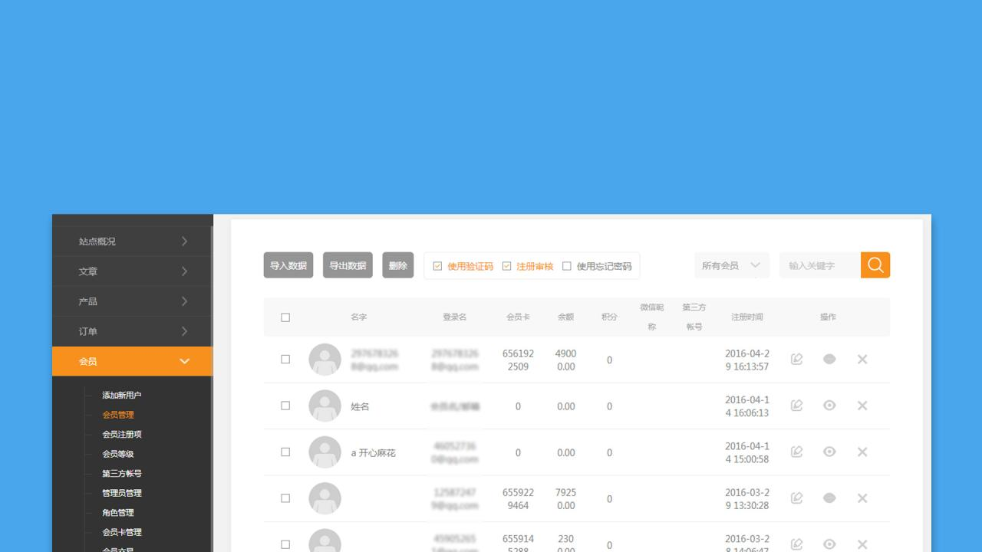
会员管理对企业的帮助
我们可以根据会员的资料数据，消费数据，习惯偏好等等因素，区分出优质会员、潜力会员、普通会员等，进而制定出精准促销活动，维系老客户，提升公司营收。

Slide 60

电子会员卡
魅游建站营销版-内置电子会员卡功能，无论从成本、还是营销效果，把传统的会员卡甩上好几条街
通过会员资料及消费习惯精准推送促销内容，引导再次消费，培养一批忠实的消费者
会员管理、充值、消费扣减一目了然
轻扫二维码，会员成倍增长
会员卡方便携带，永久保存
会员等级，会员折扣设置刺激会员快速提升等级，保持粉丝消费活跃度

Slide 61

积分管理
不仅可提高粉丝活跃性，还能有效增加顾客重复消费欲望，促进销售，增加商家利润

Slide 62

电子优惠券
大大增加新老客户的持续消费行为，增加客户黏性，提高企业营收
对新上市的产品，能刺激客户购买欲望，有助于市场推广
为企业带来良好的关注度和口碑效应，能不断增加新的客户来源
发放、使用的全过程均可跟踪，方便营销效果的统计、为进一步的精准营销提供数据支持
魅游建站营销版--支持会员优惠券品种设置、抵现、开卡即送、会员生日赠送、充值即送、
消费即送等多种优惠券使用模式。

Slide 63

微信贺卡
WEIXINHEKA

Slide 64

企业发送电子贺卡的好处
节假日发送电子贺卡，大大增强客户对企业好感度，凸显企业人文气息
为企业宣传推广制造庞大商机，可在贺卡中添加产品和企业形象
在激发客户节日情怀的同时，他们转发分享给好友，借势宣传达到超强广告效果
魅游建站贺卡支持即时修改。发送后，粉丝客户可根据自己喜好修改并分享转发，
裂变传播带来源源不断的新粉丝，提高企业品牌曝光率！
（详见后面贺卡增粉原理图）

Slide 65
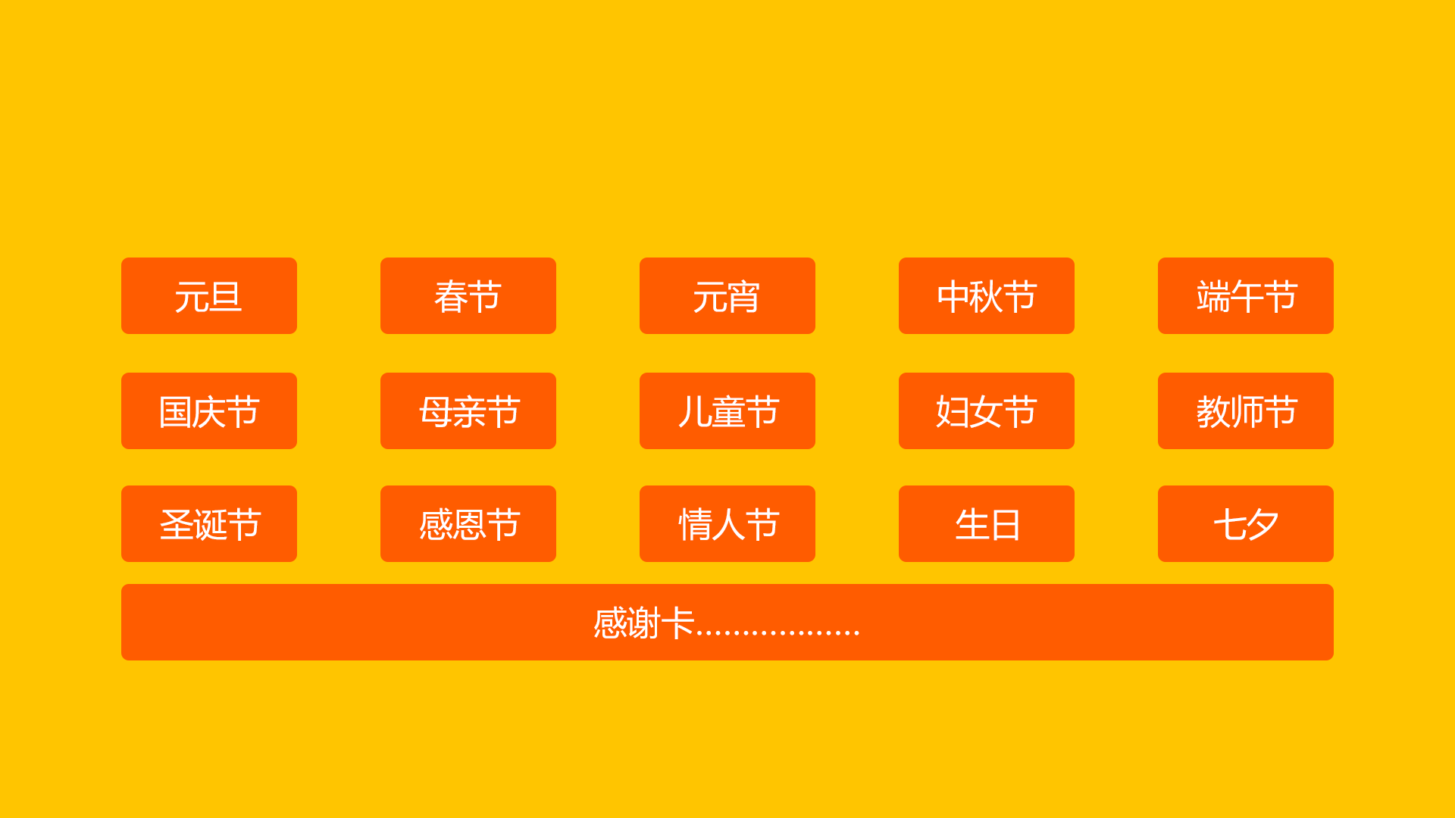
适合于发放电子贺卡的节日
魅游建站贺卡功能 ---内置多个节日贺卡模板，精彩特效、酷炫背景、华丽祝福词、动感音效等供企业商家选择。商家也可自行传背景，换音效，换文字，超自由设置，满足您的多样化需求

Slide 66
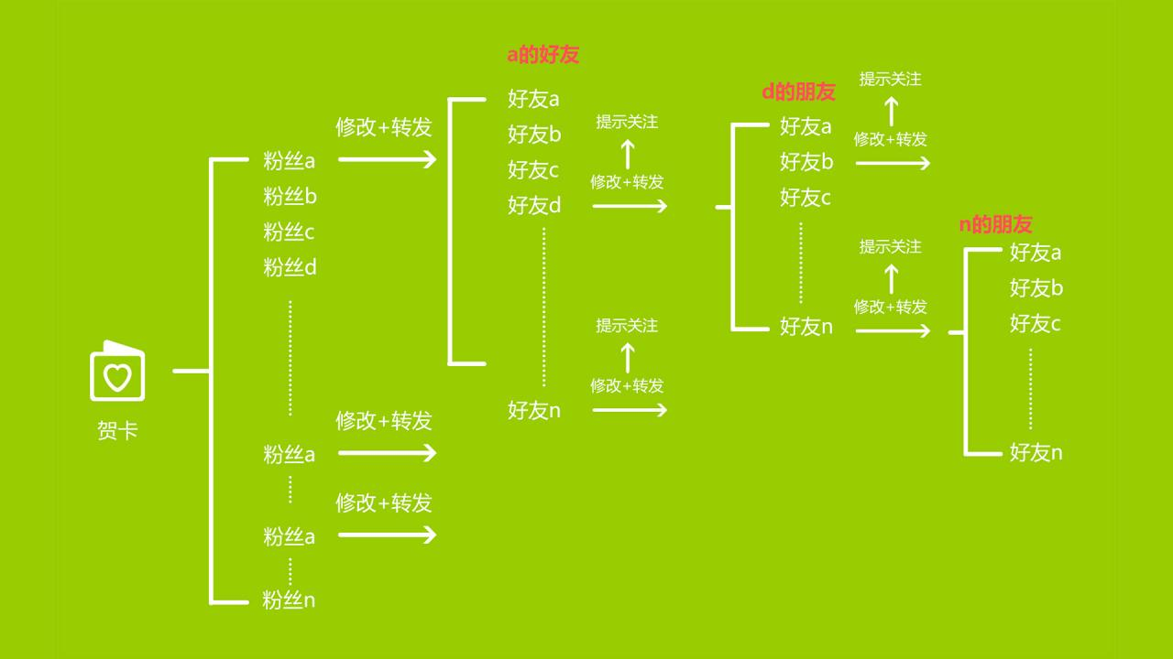
贺卡增粉原理图

Slide 67
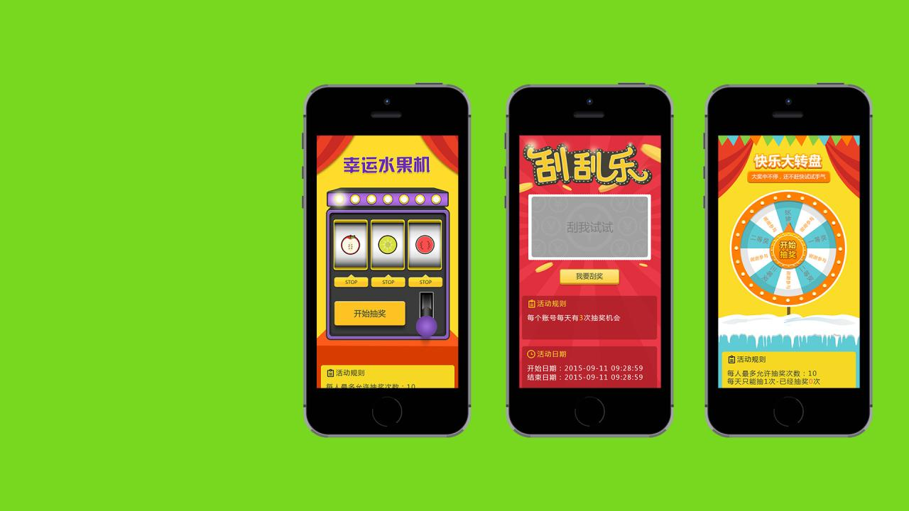
大转盘 刮刮卡
砸金蛋 水果机…
● 大转盘、刮刮乐、砸金蛋、水果
机等多种营销活动一键添加
● 通过活动分享，带动朋友圈，拉
动粉丝增长，人气爆棚
● 粉丝有更好的互动与体验，为二
次销售转化带来意想不到的效果

Slide 68
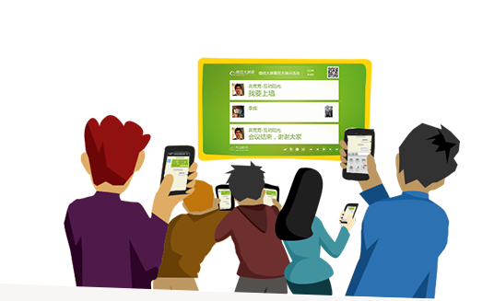
微信大屏摇一摇
现场活动互动神器
微信大屏摇一摇：粉丝通过微信扫二维码参与互动，商家点击活动开始后，大屏上实时显示参与者摇一摇的速度快慢，
胜者将赢得大奖。
充分调动观众的热情，让现场嗨翻天，气氛燃起来，还可将线下用户转为线上粉丝。
目前已成为在展会、会议、培训、年会、沙龙、婚礼、赛事、演出等各类活动中，一个特别火爆的互动应用！

Slide 69
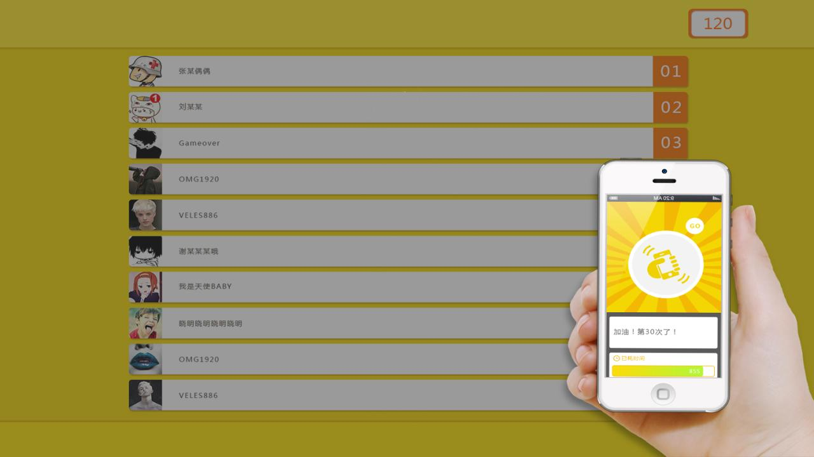
摇一摇现场抽奖
【活动主题、规则说明、摇晃时间、上限次数、大屏显示人数等商家自主设定】

Slide 70
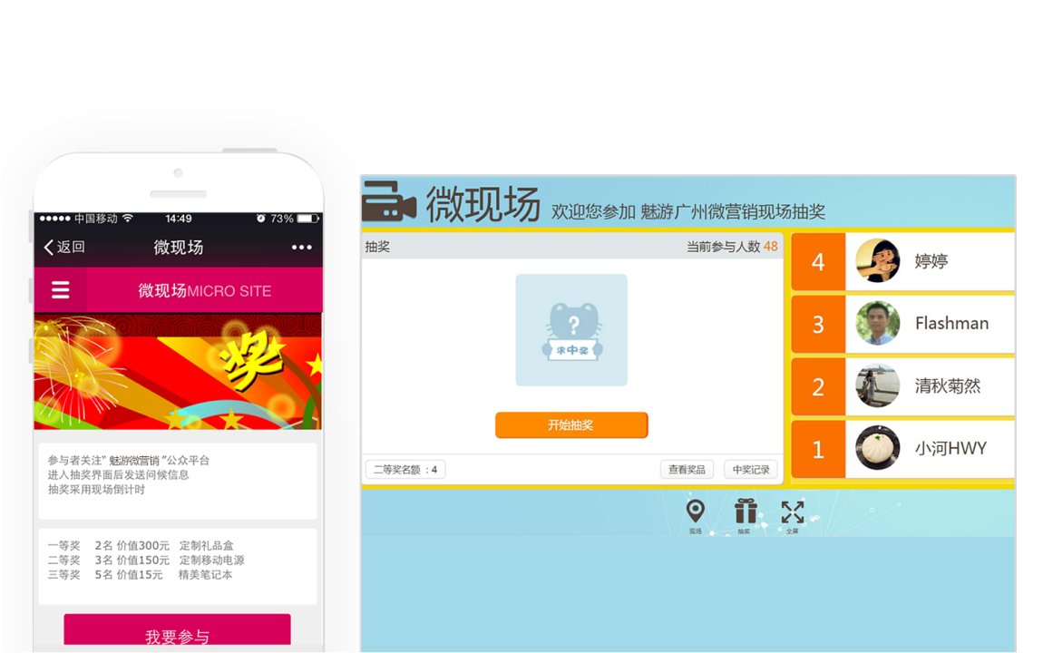
微现场
开展如客户大会等会议时使用，现场抽奖，活跃气氛，另提高前台报到时扫二维码机率 增加粉丝量。

Slide 71

微调研
了解客户对公司服务及产品的满意度，帮助提升服务和产品质量，改善用户体验，更好的维护我们后端建设，提升客户全方位满意度。

Slide 72

微投票
了解客户对某个产品或者某种服务的认可度，是商家进行市场调查和客户服务调查的重要手段。

Slide 73
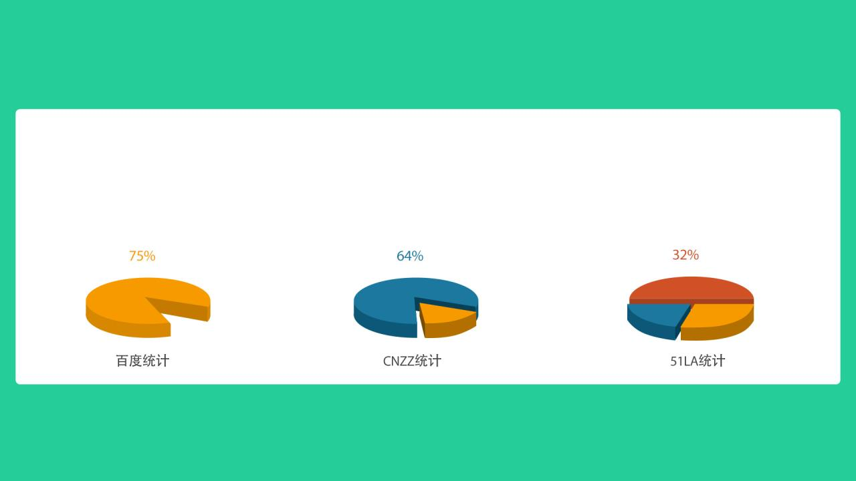
数据分析 一目了然
想知道有多少人访问了您的网站？
他们从何而来？有谁正在浏览？
他们都浏览了哪些网页？
有多少人来自搜索引擎？
他们搜的是什么关键词？
魅游建站拥有多种网站访问统计工具，通过流量分析可查看网站的访问量、点击率、转化率，实时掌握营销效果，提高成交率。

Slide 74
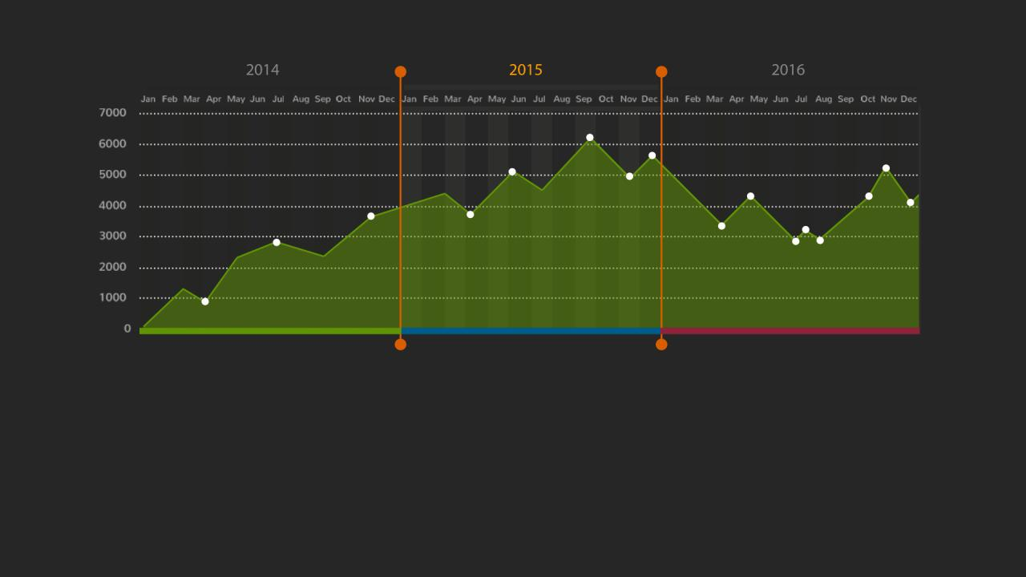
网站每日访客总数 搜索引擎来源 关键词搜索分析
网站页面受访分析 来路域名 访客地区分布来源
访客详情分析 ………………

Slide 75
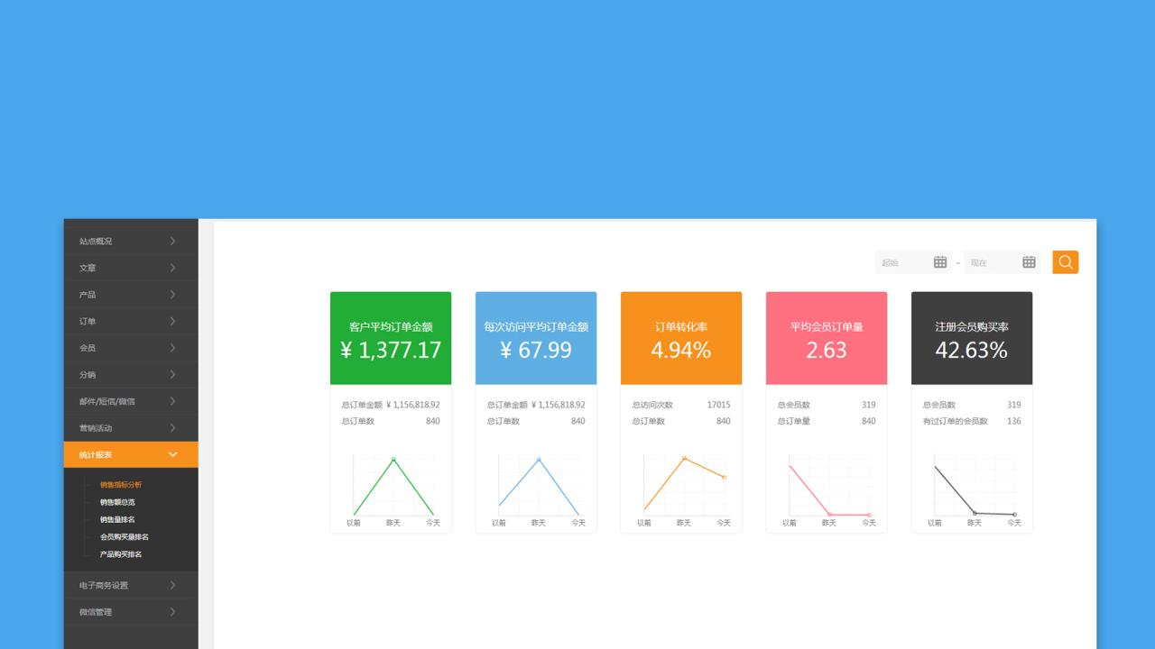
收入统计报表
强大的销售指标分析功能，为您的经营活动提供精准的数据支持

Slide 76

微信分销系统
核心价值六
魅游建站营销版内置强大的分销系统
全新“分销加盟+三级返佣”模式体系，无限发展下游，让您的分销商满天下。
精美分销店铺模板
自选分销产品
一键分销
发展无限下级分销商
分销商管理
推广文案管理

Slide 77

一键分销 无限开分店 销售网络快速裂变
一键操作，总店快速构建无限级分销子店，
人人都可轻松开分店，分销铺展迅猛扩张。

Slide 78
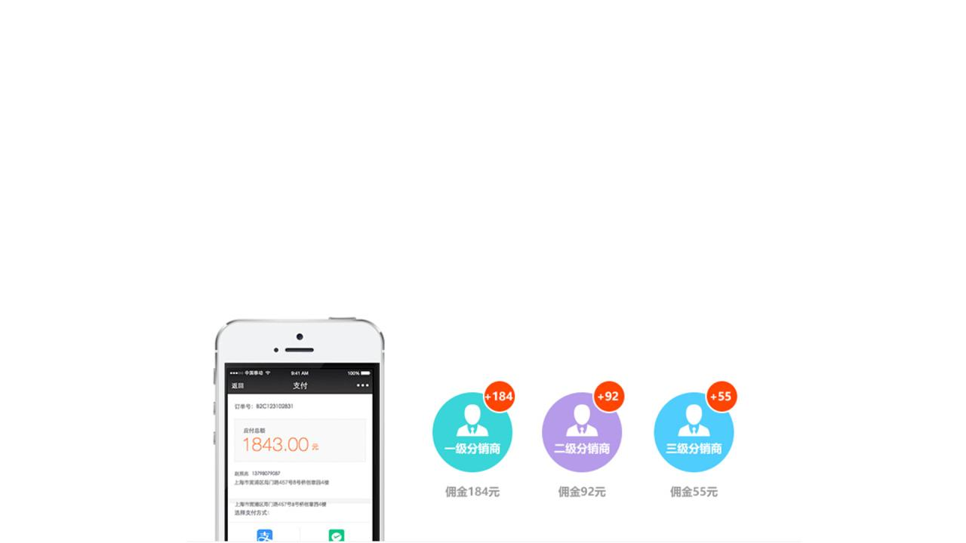
独有的三级返佣 收益最大化 买家变卖家
分销商收益=自己的产品佣金+下二级分销商销售返佣；
人人都能发展下级分销商，商品销售辐射圈呈几何倍数扩大；
分销商均享最高佣金，无级别限制，超大吸引力，买家瞬间变分销卖家。

Slide 79
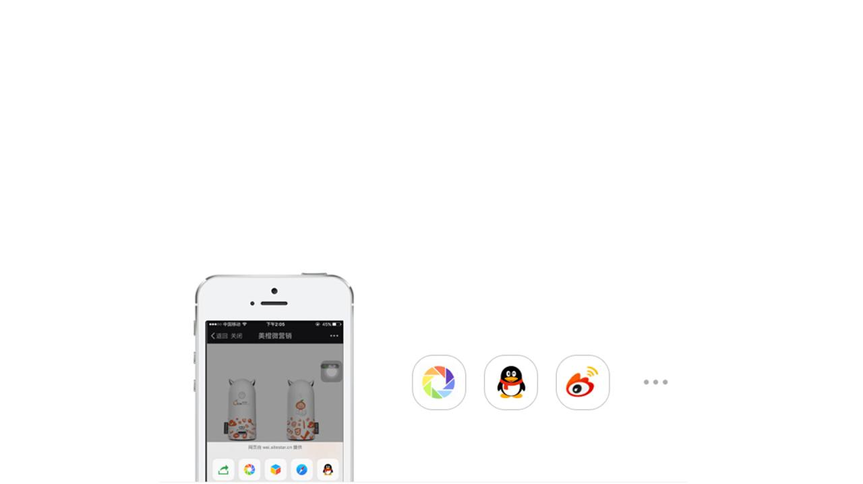
强大推广方式+素材库 分销商轻松铺开宣传
一键分享微博、微信 、QQ社交平台，快速传播引流量
总店任意添加图文推广素材，分销商可直接获取，推广省时又省心

Slide 80
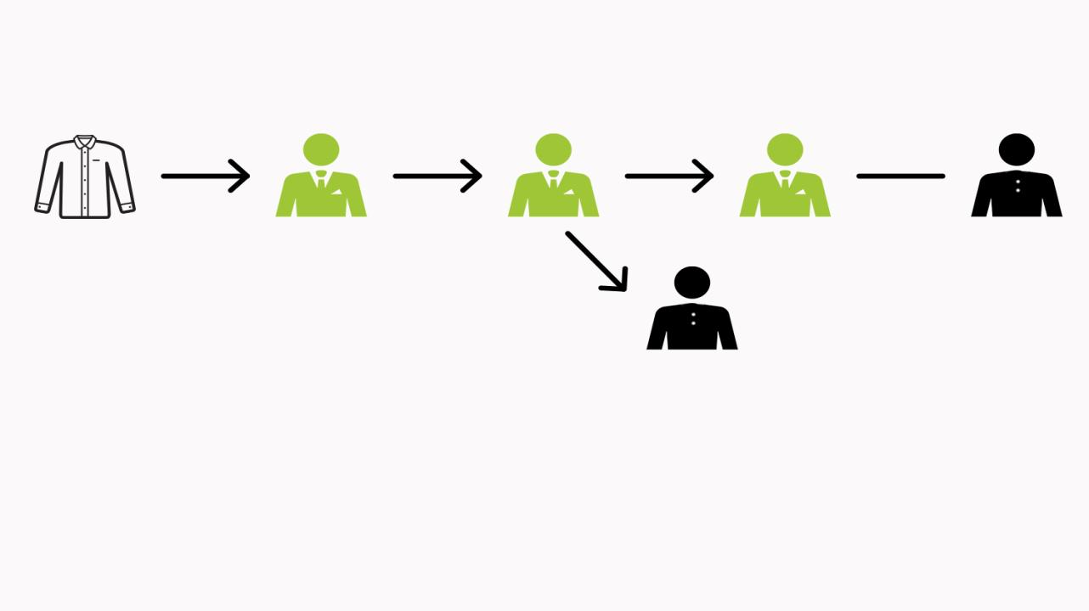
佣金分配原理图
100元
A（分销）
B（分销）
C（分销）
D（购买）
E（购买）
一级：6%
二级：4%
三级：2%
若客户D购买产品后，分销商C为一级，B为二级，A为三级，对本次交易行为分别提成6%、4%、2%
若客户E购买产品后，分销商B为一级，A为二级，本次交易行为无三级
定级原则：交易后离最终消费者关系越近的分销商，级别越高。

Slide 81

多平台全网营销，机会不容错过
核心价值七
互联网时代，有用户群的地方就要布局，谁掌握更多的网络用户，谁就赢得市场先机！
PC网站是企业网络营销的基础，而手机、微信、APP是移动互联网营销的重要工具。
魅游建站营销版： PC+手机+微信网站瞬间拥有，APP一键生成
全网营销，高效赢利！助您快速塑造品牌核心竞争力，随时随地赢得客户

Slide 82
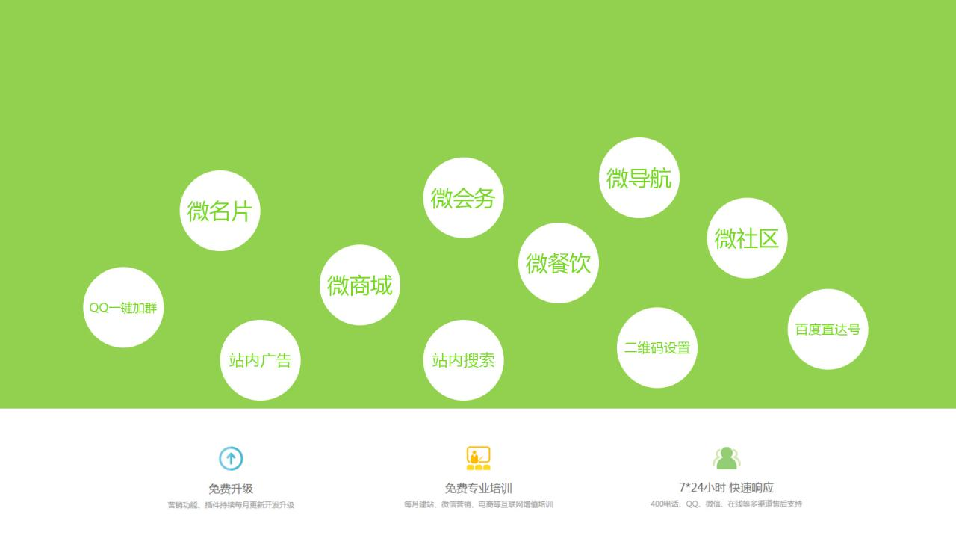
我们给您的不止这些，还有更多
汇集国内顶尖网站程序工程师、网页设计师、前端工程师、网络营销顾问，随时提供有效的营销方案

Slide 83

魅游建站营销版
内置超64种PC+微信营销互动应用，每月免费
持续更新升级新插件，极具性价比
一次购买，坐拥最新潮流营销插件，让您的网站和微信公众号无所不能，更多客户找到你，了解你，爱上你，全面提升咨询量、订单量、成交量

Slide 84


魅游互联值得信赖
众多企业和个人的共同选择

